Slide 1
Servizio sociale di comunità
A.A. 2018/19

Slide 2
Comunità
Termine fortemente evocativo, multidimensionale e polisemico
Quali significati?
  Gruppo di persone
  Struttura (es. di cura)
  Network
Quali caratteristiche?
  Dimensione emotivo-relazionale
  Dimensione territoriale →comunità locale (gruppo di persone che vivono stabilmente in un territorio…) →nonostante la delocalizzazione e lo spazio virtuale, la dimensione territoriale rimane cruciale per il servizio sociale

Slide 3
Senso di comunità
reciprocità
Sentimento che gli individui hanno di appartenere, di essere importanti gli uni per gli altri, fiducia che i loro bisogni verranno soddisfatti dal loro impegno a essere insieme (McMillan, Chavis, 1986)
4 dimensioni:
Senso di appartenenza (membership) → idea di appartenere a una comunità
Influenza (influence) →capacità del singolo di partecipare e dare il proprio contributo alla comunità in un rapporto di reciprocità
Soddisfazione dei bisogni (integration and fullfillment of needs) → possibilità per la persona di soddisfare alcuni bisogni in ragione dell’appartenenza
Connessione emotiva condivisa (shared emotional connection) → definita dalla qualità dei legami sociali e dalla condivisione di una storia comune
riconoscimento
Idea di poter
contare

Slide 4
Senso di comunità
Non coincide con il senso di appartenenza (che costituisce uno degli aspetti)
È indissolubilmente legato all’idea di partecipazione attiva e intenzionale
È costituito da un insieme di percezioni e sentimenti che potenziano un legame affettivo e permettono alle persone di sentirsi parte di un tutto, di avere l’idea di essere importanti per gli altri e di poter trovare soddisfazione ai propri bisogni grazie all’appartenenza (Martini e Torti, 2003)
SENTIRSI PARTE
PERCEPIRE UN POTERE
RITENERE POSSIBILE UN CAMBIAMENTO
OBIETTIVI
RISORSE

Slide 5
Senso di comunità
relazione
Comunità locale
partecipazione

Slide 6
Scala della partecipazione
Sherry R. Arnstein

Slide 7
La partecipazione
Le persone partecipano?
Parole chiave
Ci vuole tempo per sviluppare la partecipazione (uno o due anni) e bisogna aver credere che si possa costruire un senso di comunità
Partecipano perché confidano di migliorare le proprie condizioni (in alcune interviste cooperazione tra occupati e non occupati)
Partecipano perché si discutono argomenti di loro interesse
Partecipano se percepiscono che i problemi sono collettivi e non dei singoli
Incontrare le persone
Sentirsi cittadini vs sentirsi assistiti
Diritti vs privilegi
Fiducia
Mettere le persone in condizione di agire per i loro diritti

Slide 8
chi conosce
chi decide
chi realizza
Partecipazione progressivamente selettiva
Chi conosce
decide
realizza
coinvolge
Sostenibilità sociale

Slide 9
La partecipazione aumenta se…
Le persone si sentono riconosciute
le persone sentono di poter contare = influenzare le decisioni che riguardano la comunità → atteggiamento pragmatico e negoziale, non rivendicativo
c’è coerenza tra ciò che viene discusso, deciso e attuato →fiducia
C’è attenzione costante alle relazioni e ai processi → partecipazione continuativa e non episodica
Le persone vengono sostenute nella realizzazione dei loro progetti
REGIA
ZONE D’OMBRA
INTERESSE STRUMENTALE
TECNICISMO

Slide 10
Servizio sociale di comunità
Approccio complesso che il servizio sociale adotta per concorrere allo sviluppo della comunità
Utilizza conoscenze, metodo, strumenti e tecniche propri del servizio sociale, adattando le proprie funzioni alle esigenze del territorio
Promuove iniziative a favore della collettività, collega persone e gruppi tra loro perché intraprendano azioni utili a fronteggiare problemi o conflitti comuni
Orientato da modelli di matrice ecologico-sistemica → interconnessione tra sistemi, interdipendenza dei diversi livelli di analisi
Transizione da una cultura fondata sul bisogno e sulle mancanze a una cultura fondata sulle risorse e capacità

Slide 11
Servizio sociale di comunità
La domanda
che arriva al
servizio non è
solo un problema
del singolo, ma
deve esser vista
come un problema
del territorio e al
territorio va
restituita
(F. Ferrario)
→ Comunità
competente
Analisi e intervento centrata sulle opportunità e sugli strumenti che la comunità locale mette a disposizione dei suoi componenti per accrescere il benessere
Obiettivi:
  Sensibilizzare la popolazione al senso di appartenenza e di comunità
  Promuovere partecipazione alla costruzione del benessere sociale
Problemi individuali → problemi sociali

Slide 12
Servizio sociale di comunità
Obiettivi:
  Facilitare processi di responsabilizzazione collettiva
  Sostenere processi di collaborazione tra gli attori di un sistema
  Facilitare processi di partecipazione degli attori al governo del sistema
  Sviluppare relazioni che accrescano la fiducia, il senso di appartenenza e il senso di comunità
  Sviluppare le competenze dei componenti della comunità
TEMPO
NO SOLUZIONI IMMEDIATE

Slide 13
Spazio intermedio
Spazio intermedio =
Luogo dove si può generare il dialogo tra componenti diverse della società
Spazio pubblico soggetto al controllo dei cittadini
Il Servizio sociale può promuovere gli spazi intermedi → luogo della partecipazione e della democrazia
Stato
Terzo settore
Famiglie
Mercato

Slide 14
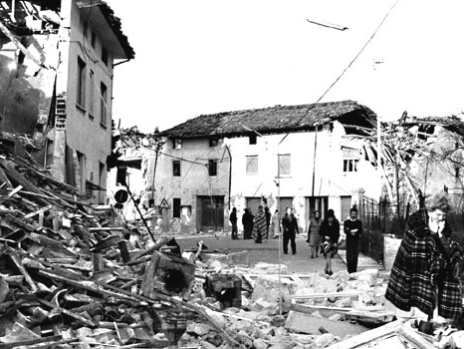
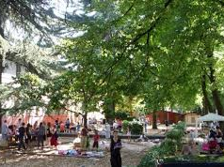
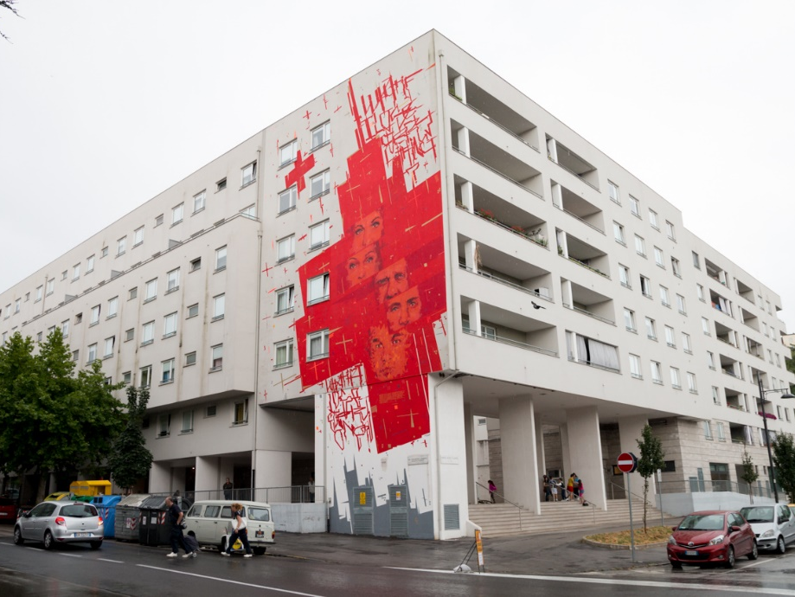

Slide 15
Servizio sociale di comunità: la prospettiva etico-politica
Problemi individuali sono problemi sociali → affrontare l’emergenza del singolo E affrontare la dimensione collettiva affinchè tale emergenza non si ripeta
Implica cambiare paradigma di riferimento → promuovere contesti inclusivi, attenti alle differenze, all’interno dei quali sperimentare forme di intervento ‘leggero’
Esplorare aspettative, norme, strutture di potere a livello locale e come questi fattori agiscono sulla vita del singolo, delle famiglie, dei gruppi → rimanda a una dimensione valoriale → GIUSTIZIA SOCIALE
Intervento individuale
non può costituire
l’unico orizzonte di
riferimento

Slide 16
Tre pratiche sostanziano la prospettiva etico-politica
Pratica antioppressiva o antidiscriminatoria
Advocacy
Policy practice

Slide 17
PRATICA ANTIOPPRESSIVA
Pratica antioppressiva o antidiscriminatoria → mira a ridurre lo svantaggio che colpisce singoli, gruppi o comunità
Mira al cambiamento socioculturale → sviluppo di una coscienza critica →
processo di coscientizzazione degli oppressi (Freire)
la passività appresa è un’identità concreta dell’oppressione delle forze economiche e sociali che si alimenta in mancanza di una presa di coscienza e di una riflessione critica

Slide 18
ADVOCACY
dar voce alle persone oppresse o a coloro che non hanno potere sulla propria vita
rappresentare il loro punto di vista alle istituzioni, assicurare un riconoscimento dei diritti, realizzare un trasferimento di potere… → gradualmente le persone diventano capaci di processi di autoadvocacy

Slide 19
POLICY PRACTICE
insieme delle attività svolte dagli assistenti sociali per influenzare lo sviluppo della legislazione e l’attuazione o la modifica di politiche di welfare
gli interventi di policy practice non sono considerati come qualcosa di estraneo o particolare rispetto al lavoro quotidiano dell’assistente sociale, al contrario essi dovrebbero costituire una parte integrante dell’operatività

Slide 20
Servizio sociale di comunità
Da dove iniziare?

Slide 21
Due domande:
Quali caratteristiche presenta la comunità con cui si vorrebbe collaborare?
Quale cambiamento si vorrebbe perseguire? Quali obiettivi? A quale livello?

Slide 22
Il processo
Presupposto: tutte le attività vanno costruite insieme alle persone della comunità
Creare un gruppo di regia
Conoscere le caratteristiche della comunità
Creare molteplici occasioni di confronto
Conoscere altre esperienze
Curare i processi e le relazioni

Slide 23
Il profilo di comunità
Cos’è?
Come si costruisce?
Chi partecipa?
Con quali strumenti?

Slide 24
Cos’è il profilo di comunità? (Allegri, 2015)
Rappresenta un quadro dinamico dell’ambito sociale
Vengono considerati gli aspetti demografici, produttivi, urbanistici, dei trasporti, l’offerta dei servizi educativi, dei servizi sanitari, sociosanitari e socioassistenziali, ecc.
Analizza bisogni e risorse presenti nell’ambito sociale
Può sollecitare a delineare il profilo del futuro

Slide 25
Come si costruisce?
Raccolta dei dati:
  dati Istat (dati demografici, dati relativi allo sviluppo economico/presenza attività produttive, all’occupazione, ecc.)
  Dati relativi agli insediamenti urbani
  Dati relativi alla sostenibilità ambientale
  Analisi dell’utenza dei servizi
  Analisi dei bisogni
  Analisi delle risorse e potenzialità presenti nella comunità
Analisi partecipata

Slide 26
Chi costruisce il profilo di comunità?
Gli operatori dell’ufficio di piano
I professionisti dei servizi
I rappresentanti degli Enti di terzo settore
I gruppi (es. familiari, ecc.)
I cittadini

Slide 27
Con quali strumenti?
Come dar voce a chi solitamente non ha voce?
Strumenti per favorire la partecipazione:
  Camminata di quartiere
  Photovoice
  World cafè
  Open space technology

Slide 28
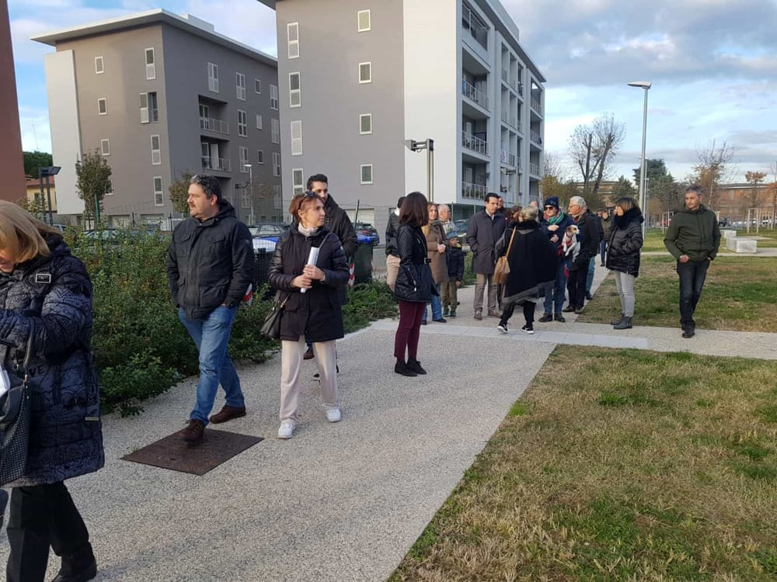
Camminata di quartiere: cos’è?
Tecnica di conoscenza del territorio che valorizza i saperi non esperti = i saperi e le competenze di chi vive o lavora in un determinato quartiere
È una forma conoscenza partecipativa → sviluppo di pianificazione democratica
  Deprofessionalizzazione = non sono solo i professionisti a dar forma al futuro del quartiere
  Decentralizzazione del processo decisionale
  Demistificazione = la pianificazione è un processo concreto
  Democratizzazione = le persone che vivono o lavorano in un contesto sono coinvolte attivamente nella pianificazione

Slide 29
Camminata di quartiere – come si fa?
La camminata va preparata con esponenti di associazioni, leader informali locali →scelta del percorso, temi da affrontare.
Si forma un piccolo gruppo (non più di 30 persone)
Gli abitanti guidano i professionisti in un giro per l’area prescelta in un determinato giorno e a una determinata ora.
Durante la camminata (2-3 ore) è opportuno che emergano domande, osservazioni, criticità rispetto all’uso degli spazi.
I professionisti ascoltano, pongono domande, propongono riflessioni sulle potenzialità e i nodi critici dell’area che stanno osservando.
Al termine si redige un report suddiviso in problemi e proposte

Slide 30
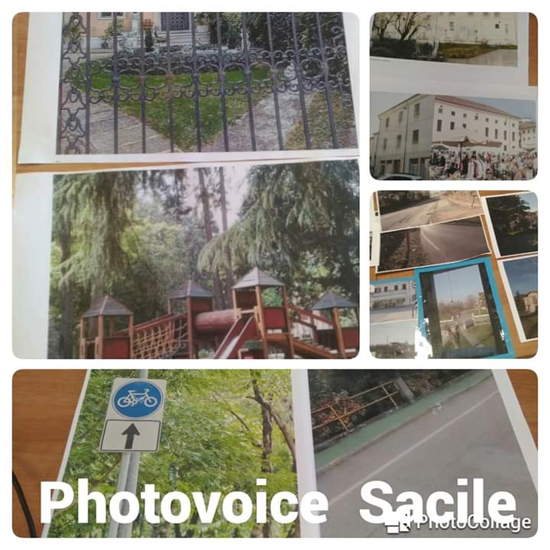
Photovoice: cos’è?
Rientra nella ricerca-azione partecipativa e si focalizza sul potere evocativo di rappresentazione di punti di vista di chi solitamente non ha voce (o non riesce a esprimere le proprie posizioni)
Attraverso la fotografia vengono espressi problemi e risorse della comunità locale
Riferimenti teorici: empowerment sociale finalizzato allo sviluppo delle competenze della comunità, approccio narrativo e autobiografico

Slide 31
Photovoice: le fasi
  I fase: ingaggio dei partecipanti →si può dare priorità al target oppure al tema che si intende affrontare
  II fase: concettualizzazione di un tema o problema che si intende affrontare e sensibilizzazione rispetto al metodo. In questa fase possono essere utili domande che favoriscono processi di riflessione nel gruppo (es. in quale luogo della comunità ti senti sicuro? La comunità soddisfa i tuoi bisogni di relazione?)→non c’è un sistema di catalogazione delle domande, si favorisce il riconoscimento reciproco tra i partecipanti. Il facilitatore darà alcune regole per lo scatto (anche per il rispetto della privacy) e fornirà criteri per la selezione delle immagini
  III fase: fotografia →è utile stabilire un tempo durante il quale i partecipanti scatteranno le foto e le selezioneranno

Slide 32
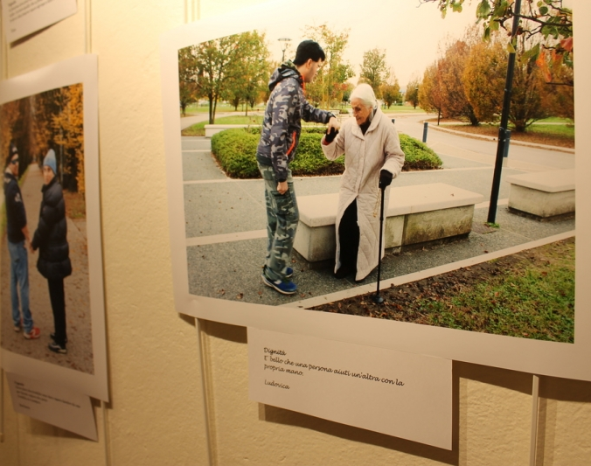
Photovoice: le fasi
  IV fase: presentazione delle immagini scelte con una didascalia, discussione in gruppo. Alcuni svolgono anche delle interviste individuali. Questa fase può esser ripetuta in relazione ai contenuti emersi
  Al termine: sintesi critica dei risultati emersi in forma scritta e di immagini con conclusioni e proposte

Slide 33
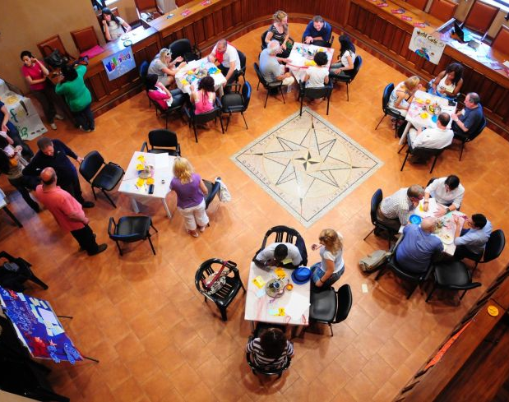
World cafè
Idea centrale: attuare conversazioni importanti in modo leggero, creativo, non convenzionale, ragionando su problemi complessi in maniera concreta, divertente, produttiva
Mira a stimolare discussioni autogestite dai partecipanti, guidate da alcune domande all’interno di un quadro di riferimento comune.
Tre parole chiave:
Contesto
Domanda
Processo

Slide 34
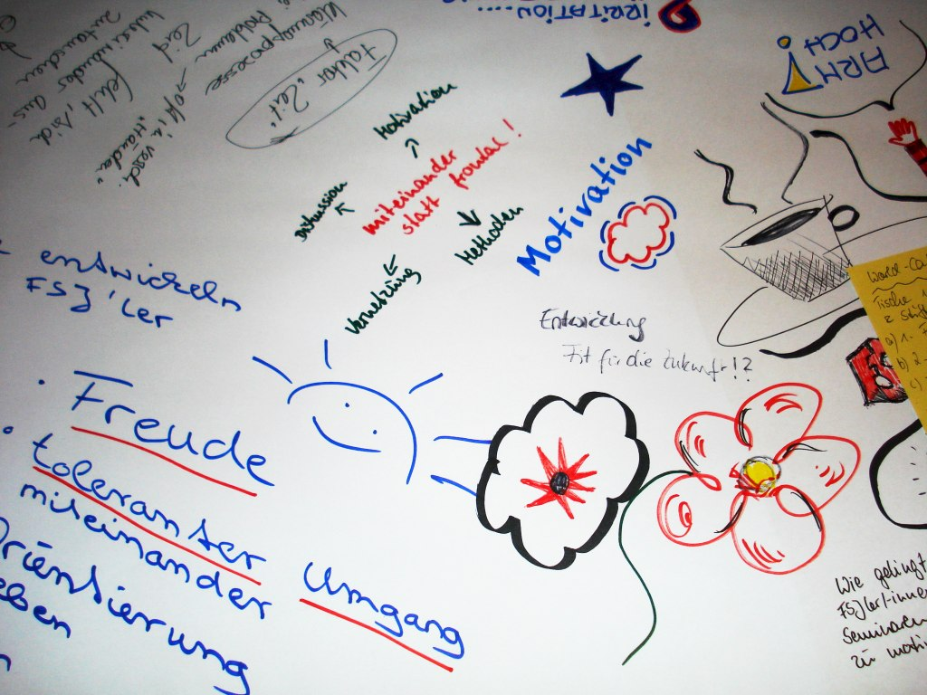
Contesto
Tavoli con tovaglie di carta attorno ai quali si siedono i partecipanti
I partecipanti sono da 4 a 8,
Un numero maggiore ridurrebbe la possibilità di confronto diretto

Slide 35
Domanda
Può esser posta una sola domanda che stimoli la discussione oppure più quesiti in sequenza in modo da consentire ai partecipanti di esplorare temi utili a trovare soluzioni concrete.
La scelta delle domande è cruciale
Le domande devono essere semplici, chiare, finalizzate a stimolare il dibattito → es. a quale domanda bisognerebbe rispondere per far cambiare il futuro della nostra situazione specifica? Quali sono le ipotesi da verificare? Cosa direbbe una persona esterna della nostra situazione specifica?

Slide 36
Processo
Il world cafè è un processo articolato in fasi = turni di discussione
La discussione avviene in tre o più turni successivi della durata massima di 30’.
Le persone sono invitate a scrivere idee, appunti, ecc sulla tovaglia. Quando arrivano trovano ad attenderle un facilitatore (padrone di casa) che ha il compito di stimolare la discussione e sintetizzarne i contenuti.
Al termine dei 30’ il padrone di casa rimane al tavolo mentre gli altri partecipanti (ambasciatori di significato) si spostano negli altri tavoli.
Chi si sposta porta con sé i temi della discussione precedente.
Conclusione → assemblea plenaria

Slide 37
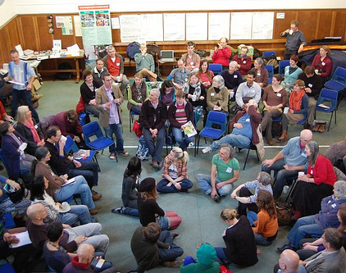
Open space technology
Tecnica di gestione dei gruppi di discussione che consente di rendere fruttuoso lo scambio su temi complessi
Il numero di partecipanti varia da 5 a 1000 persone e le sessioni possono variare da 1 a 3 giorni
Metodo basato sull’autorganizzazione; si parte da un tema concreto e contingente proposto sotto forma di domanda «a tutti coloro che sono interessati»
La partecipazione è volontaria

Slide 38
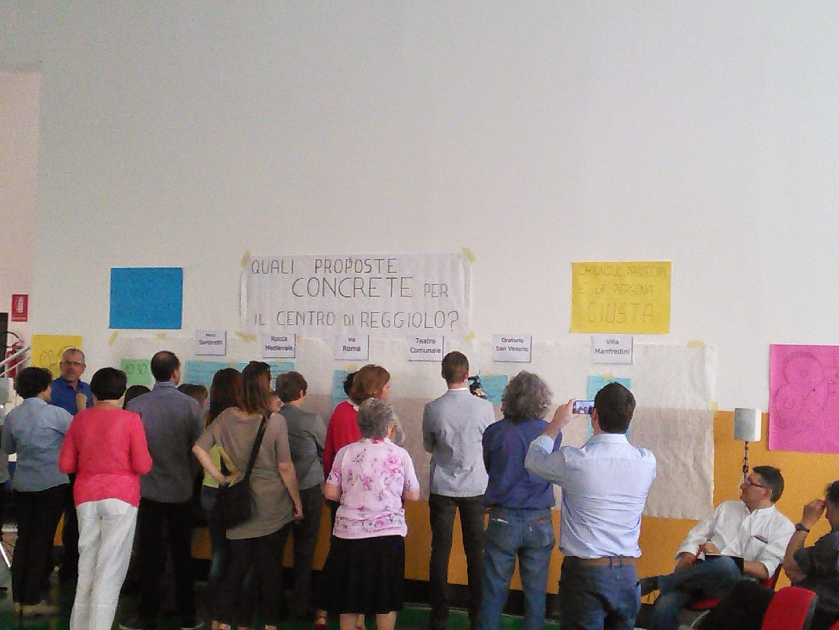
Le fasi
  Nella prima mezz’ora i partecipanti apprendono le regole per creare una propria conferenza.
  Chi intende proporre un tema lo segnala e si assume la responsabilità di organizzare la discussione
  Il tema viene scritto su un foglio e affisso al muro in modo che le persone abbiano modo di scegliere il gruppo a cui partecipare
  Scelto il tema ogni gruppo ha un’ora e 20’ di tempo per discutere
  La sessione termina con un gong: ogni gruppo chiude la discussione e redige una sintesi che presenterà nell’incontro in plenaria
  Incontro in plenaria

Slide 39
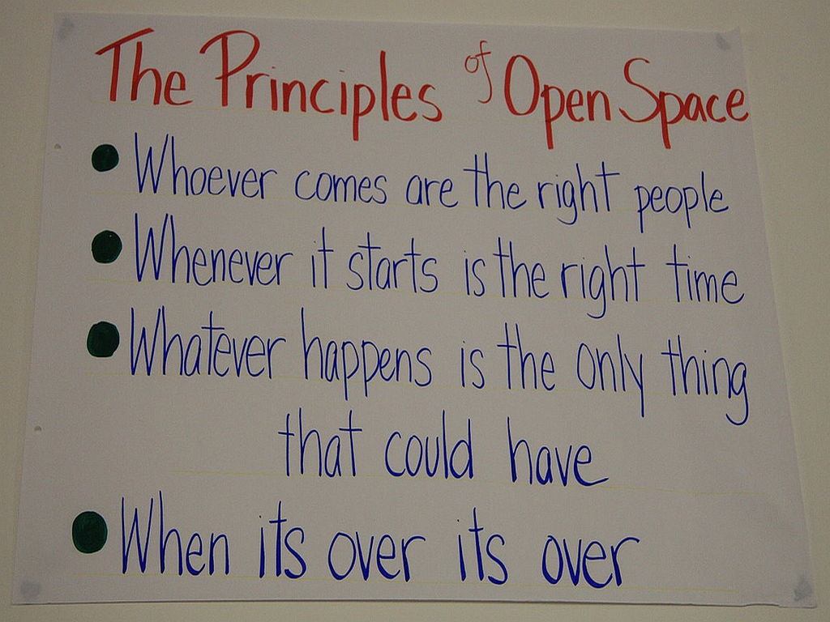
4 principi e una legge (Owen, 2008)
  Chi partecipa è la persona giusta
  Qualsiasi cosa accada è l’unica che poteva accadere
  Quando comincia è il momento giusto
  Quando finisce, è finita
  La legge dei due piedi = se una persona si trova a discutere un argomento e ritiene di non essere utile è meglio che si alzi e si sposti in un altro gruppo dove il suo contributo può essere più utile

